Slide 1
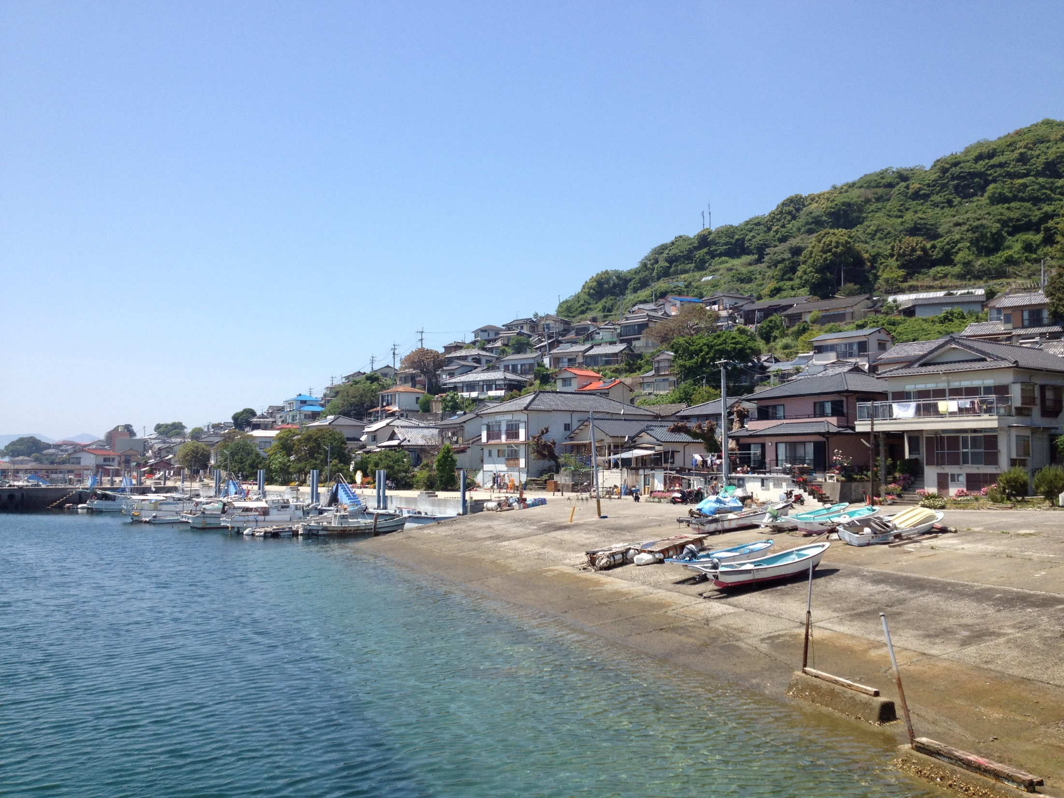
YUSHIMA
student
power
域・学連携による地域活性化
―社会実験に基づく上天草市「湯島」へのモデル提案―
Notes:
域学連携による地域活性化、社会実験に基づく上天草市「湯島」へのモデル提案、YUSHIMA STUDENT POWERチームが発表します。

Slide 2
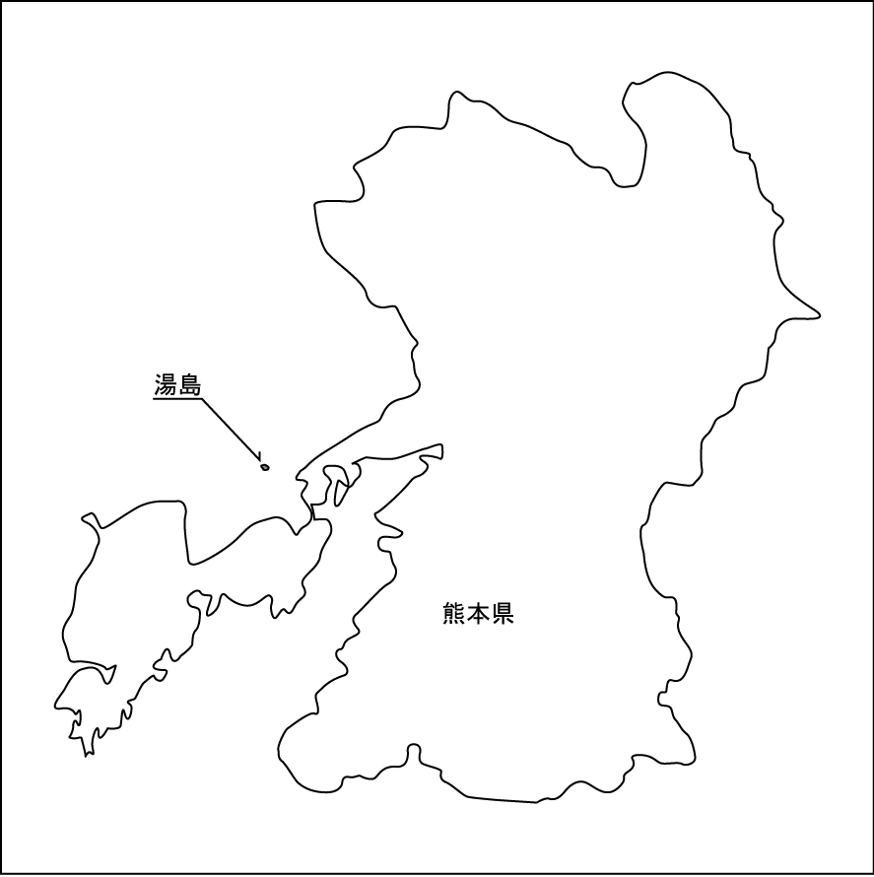
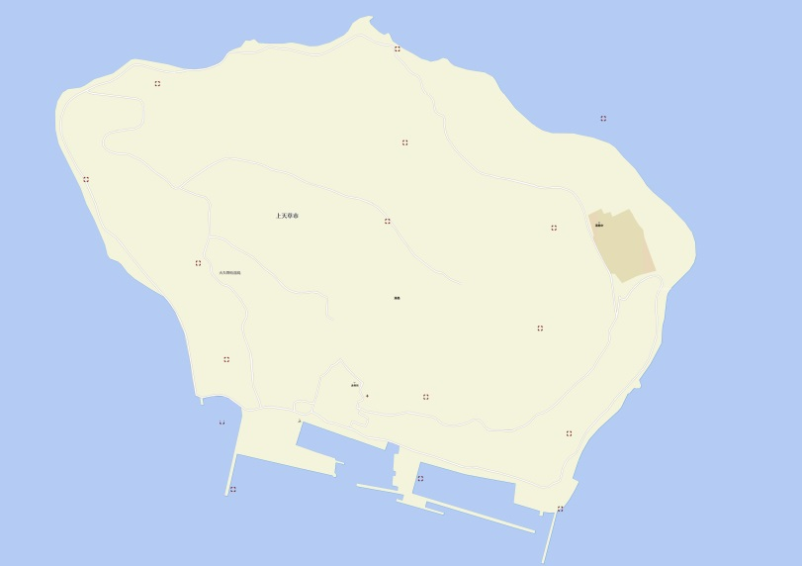
湯島
○有明海に浮かぶ上天草市の離島
○東西約１ｋｍ、南北０．６ｋｍ
面積0.52ｋ㎡の小さな島
○人口396人(平成25年4月1日時点)で
主な産業は漁業と農業である。
○定期船が片道５便、往復10便運行し
ており 、移動や物流を行っている。
○島内に車は２台のみで、バイクや
自転車、徒歩で移動している。
○猫が非常に多く、猫の島とも呼ばれる
Notes:
私たちはこの２つの提案を行います。
１つが空き家の活用に関するもの、もう一つが文化イベントのある夏休みのリゾートアイランドです。

Slide 3
湯島の現状
○人口減少
○少子高齢化（小中学生１２名)
○農業、漁業の衰退
○後継者不足の問題
○空き家の増加
○観光客の減少
図 人口推移
図 人口ピラミッド
表 観光客の推移
 | 平成２２年 | 平成２３年 | 平成２４年
宿泊数 | 2,242 | 2,195 | 2,089
日帰客数 | 13,614 | 13,333 | 13,603
合 計 | 15,856 | 15,528 | 15,692
Notes:
私たちはこの２つの提案を行います。
１つが空き家の活用に関するもの、もう一つが文化イベントのある夏休みのリゾートアイランドです。

Slide 4
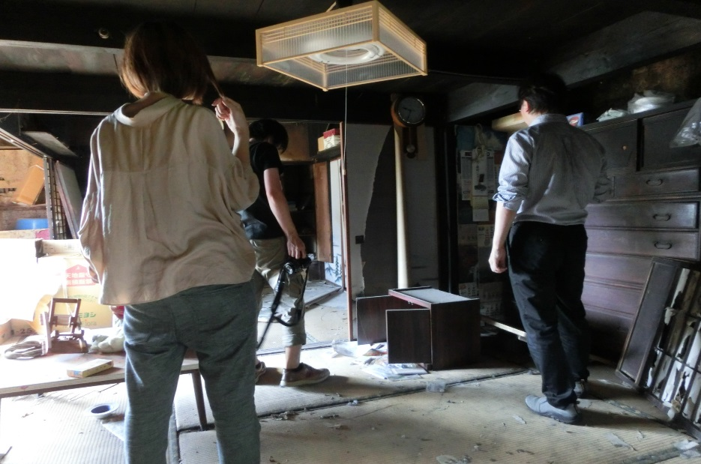
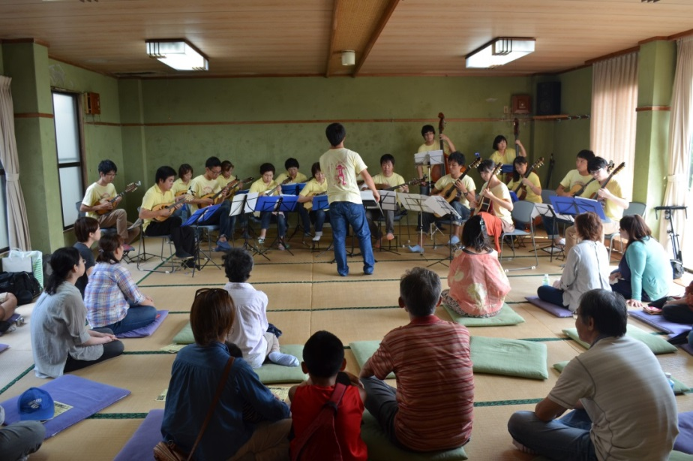
YUSHIMA
student
power
文化イベントのある夏休み
のリゾート アイランド
空き家の活用
2つの提案
Notes:
私たちはこの２つの提案を行います。
１つが空き家の活用に関するもの、もう一つが文化イベントのある夏休みのリゾートアイランドです。

Slide 5
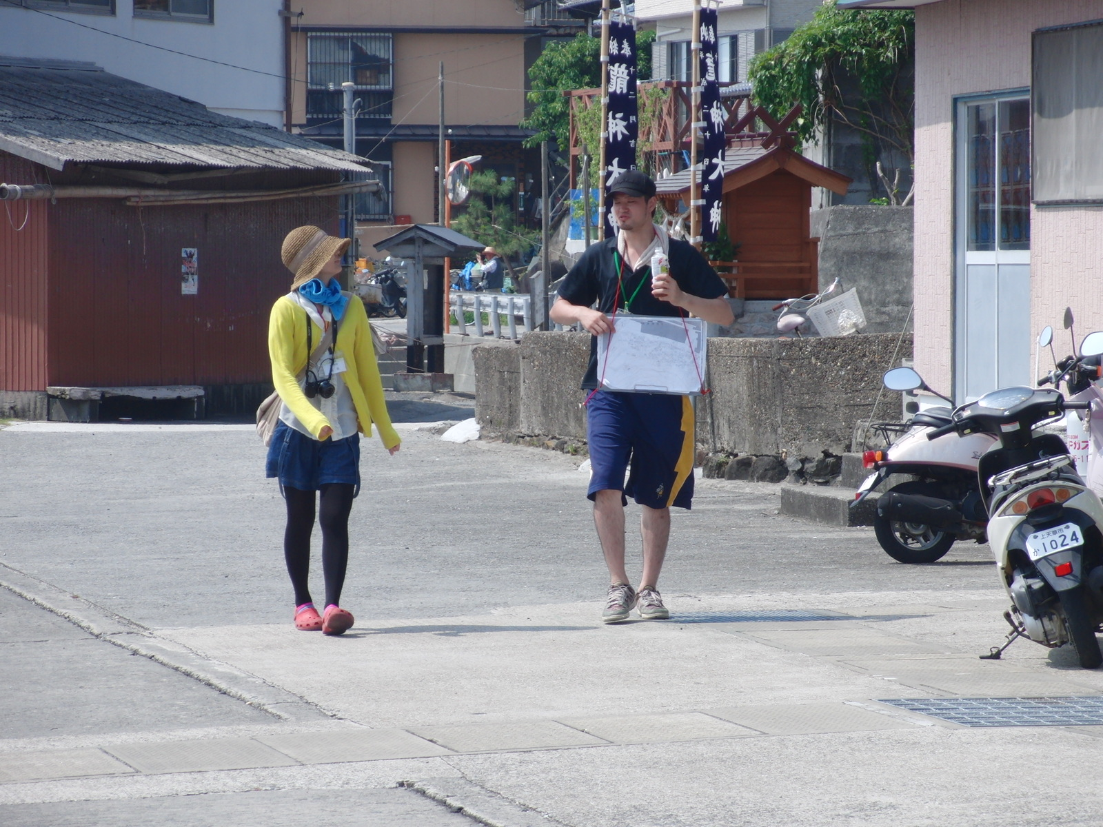
空き家実態調査
学生による現地調査で空き家分布・各空き家の状態などを把握
Notes:
空き家の現状を把握するため、学生に協力を依頼して、空き家の調査を行いました。

Slide 6
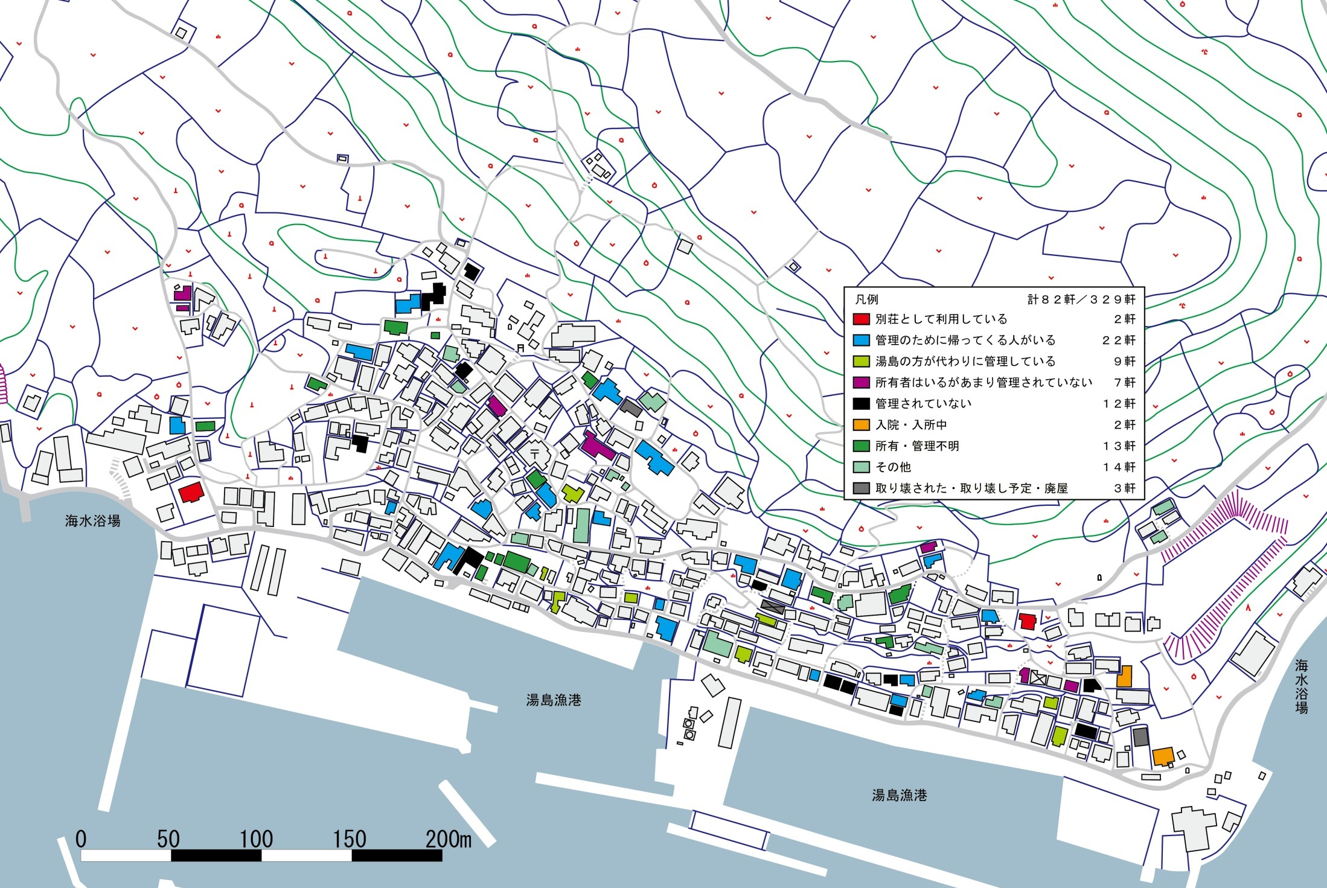
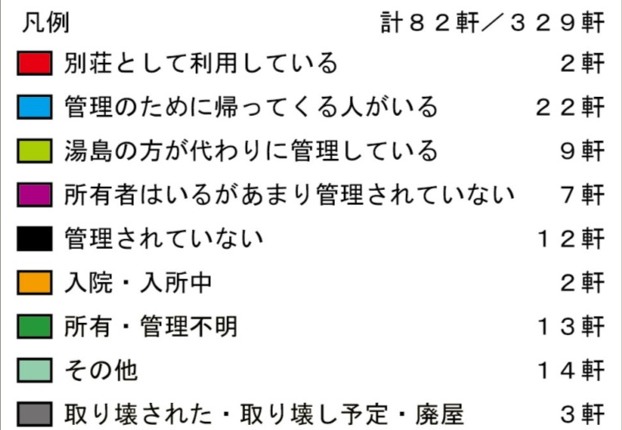
空き家実態調査：空き家マップ
現在の空き家
82
軒
現地調査の結果をもとに湯島空き家マップを作成
Notes:
調査結果から作成した空き家マップです。

Slide 7
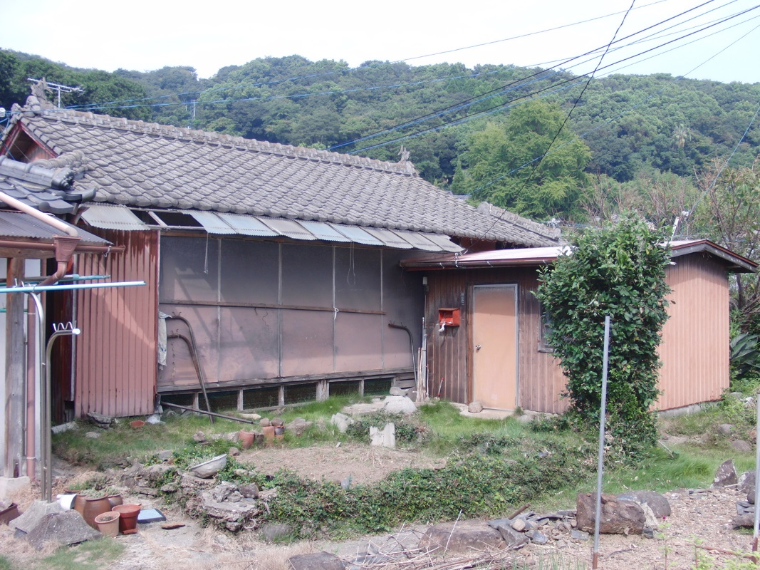
持ち主の意向
空き家の写真
土地は手放したくない
管理は大変
古くなり、周囲に迷惑
タダでも良いので使ってほしい
解体費用は出したくない
Notes:
周辺住民に聞き取り調査をした持ち主の意向では、土地は手放したくない。管理が大変。古くなり周囲に迷惑が。。。ただでも良いので使って欲しい。解体費用は出したくない。というような声が聞かれました。

Slide 8
空き家活用（再生）のスキーム
設計
学生(演習)
工事費見積り
地元工務店
出資
大学同窓生島出身者等
建設
設計案 見積りの妥当性を評価
NET公開
ファンド
募集
NPO 湯島まちづくり機構（仮）
（地元住民、学識者、商工会など）
空き家の活用計画・管理運営
所有者などとの協議
Notes:
そこで地域と大学が連携した空き家活用の仕組みを示します。
NPOを創り、活用可能な空き家を学生に提供します。
学生はその空き家のリフォーム・リノベーションの設計案を作成し、地元工務店に見積りをお願いします。
その見積額の妥当性をNPOが判断し、妥当であればファンドをネットで公開したり、地域の出身者・大学同級生に呼びかけて出資を募ります。
出資額が見積額に達すると建設がはじまり、完成すれば出資者に無料宿泊等の特典を与える。という仕組みです。

Slide 9
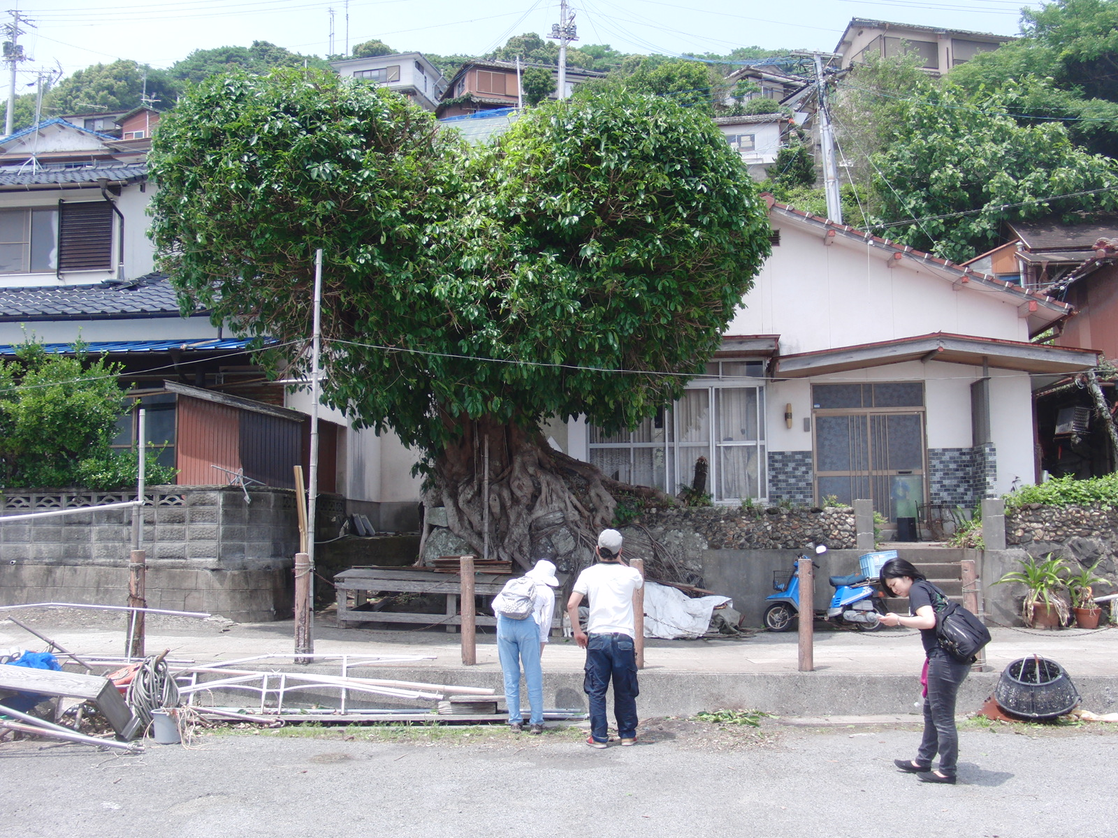
学生による設計提案（現状）
Notes:
１つのイメージとしてこれは熊本大学の学生にパースを依頼しました。
これが現状の調査の様子です。

Slide 10
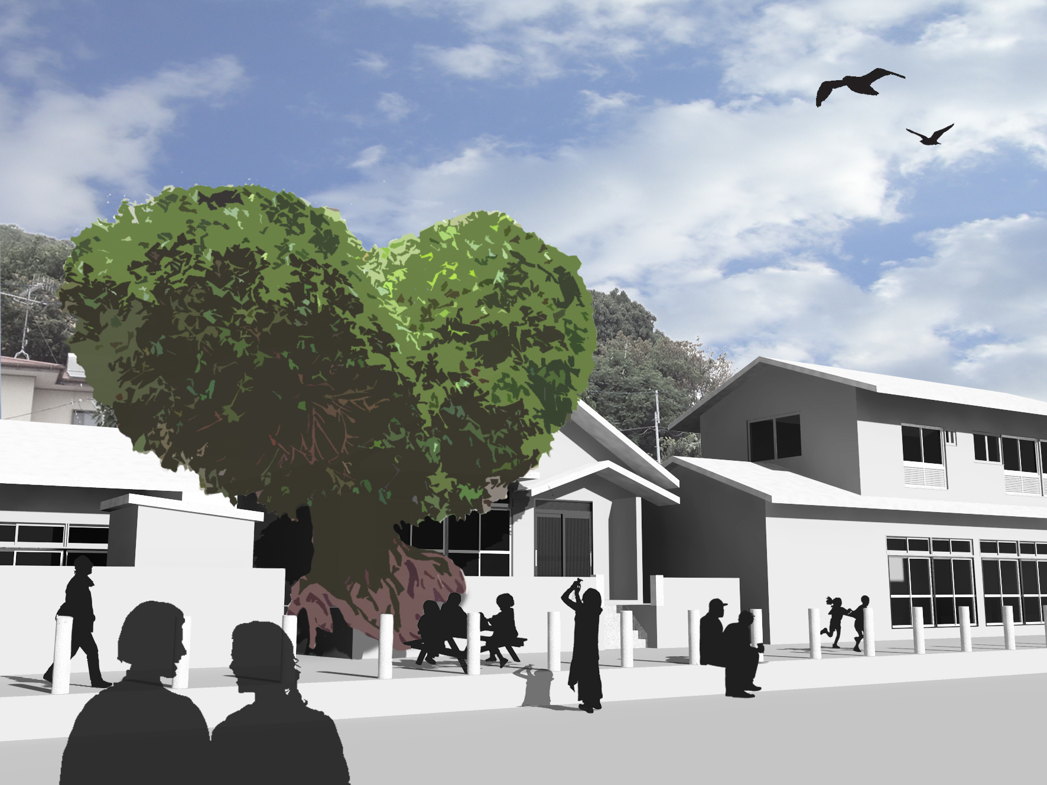
学生による設計提案（外観パース）
Notes:
これが作成してもらったパースです。
地域と大学が連携することで、地域に教育の恩恵がもたらされるのはもちろん、賑わいが生まれると共に、経済的な効果ももたらします。
大学側にも教育の実践の場を与えるとともに地域の人と学生が交流することにより人間形成を図ることができます。

Slide 11
YUSHIMA
student
power
文化イベントのある夏休み
のリゾート アイランド
空き家の活用
2つの提案
Notes:
私たちはこの２つの提案を行います。
１つが空き家の活用に関するもの、もう一つが文化イベントのある夏休みのリゾートアイランドです。

Slide 12
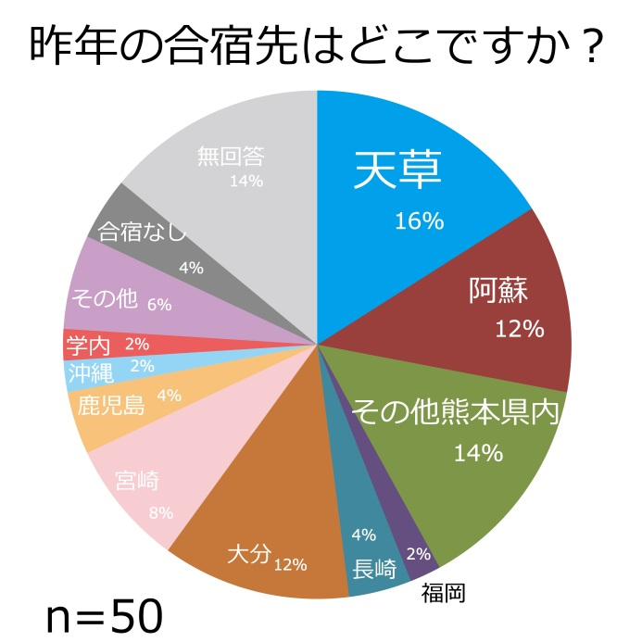
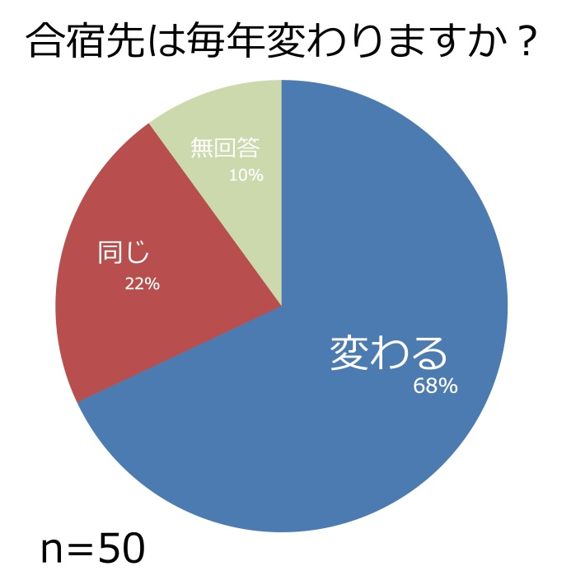
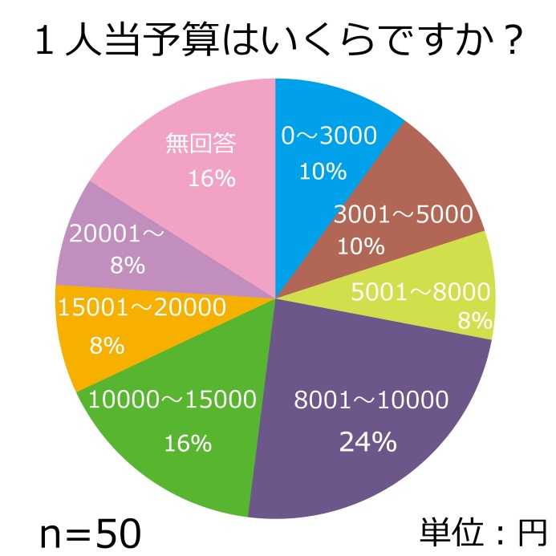
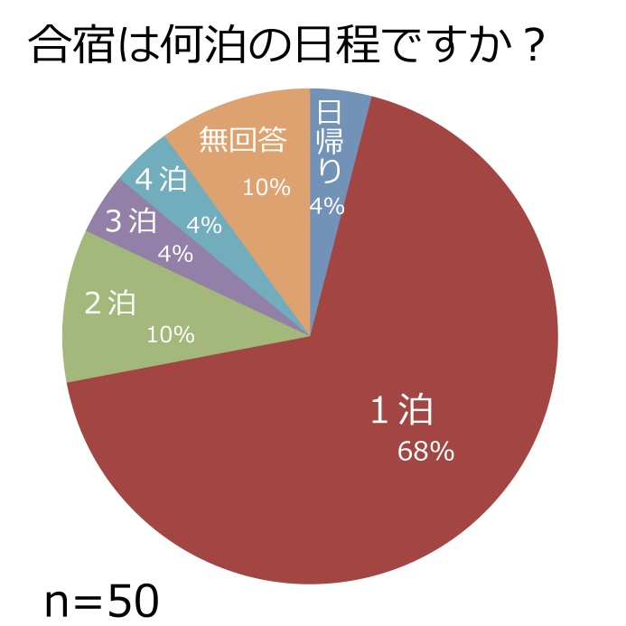
大学生の合宿・キャンプの実態1
Notes:
合宿・キャンプを誘致するための調査として、熊本県内にある大学の部活、サークルにアンケート調査を行いました。

Slide 13
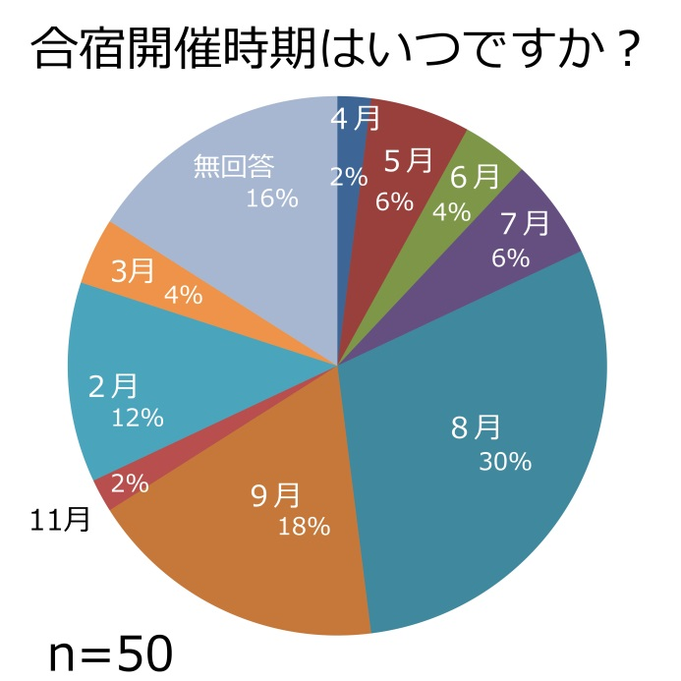
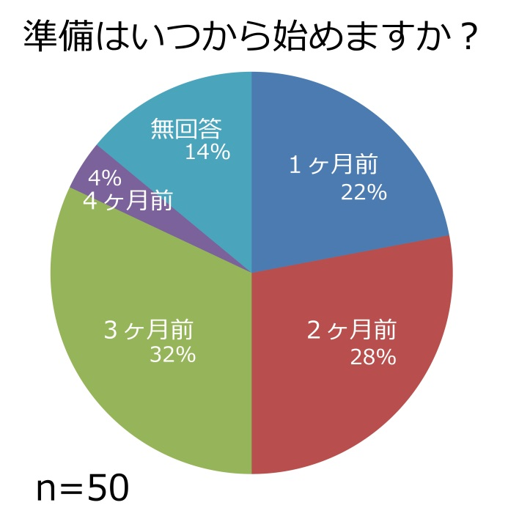
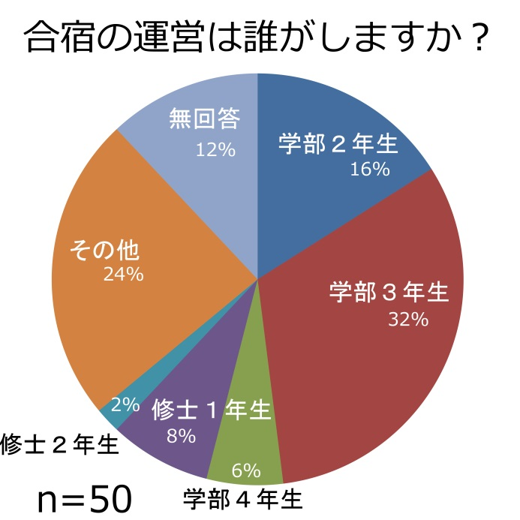
大学生の合宿・キャンプの実態2

Slide 14
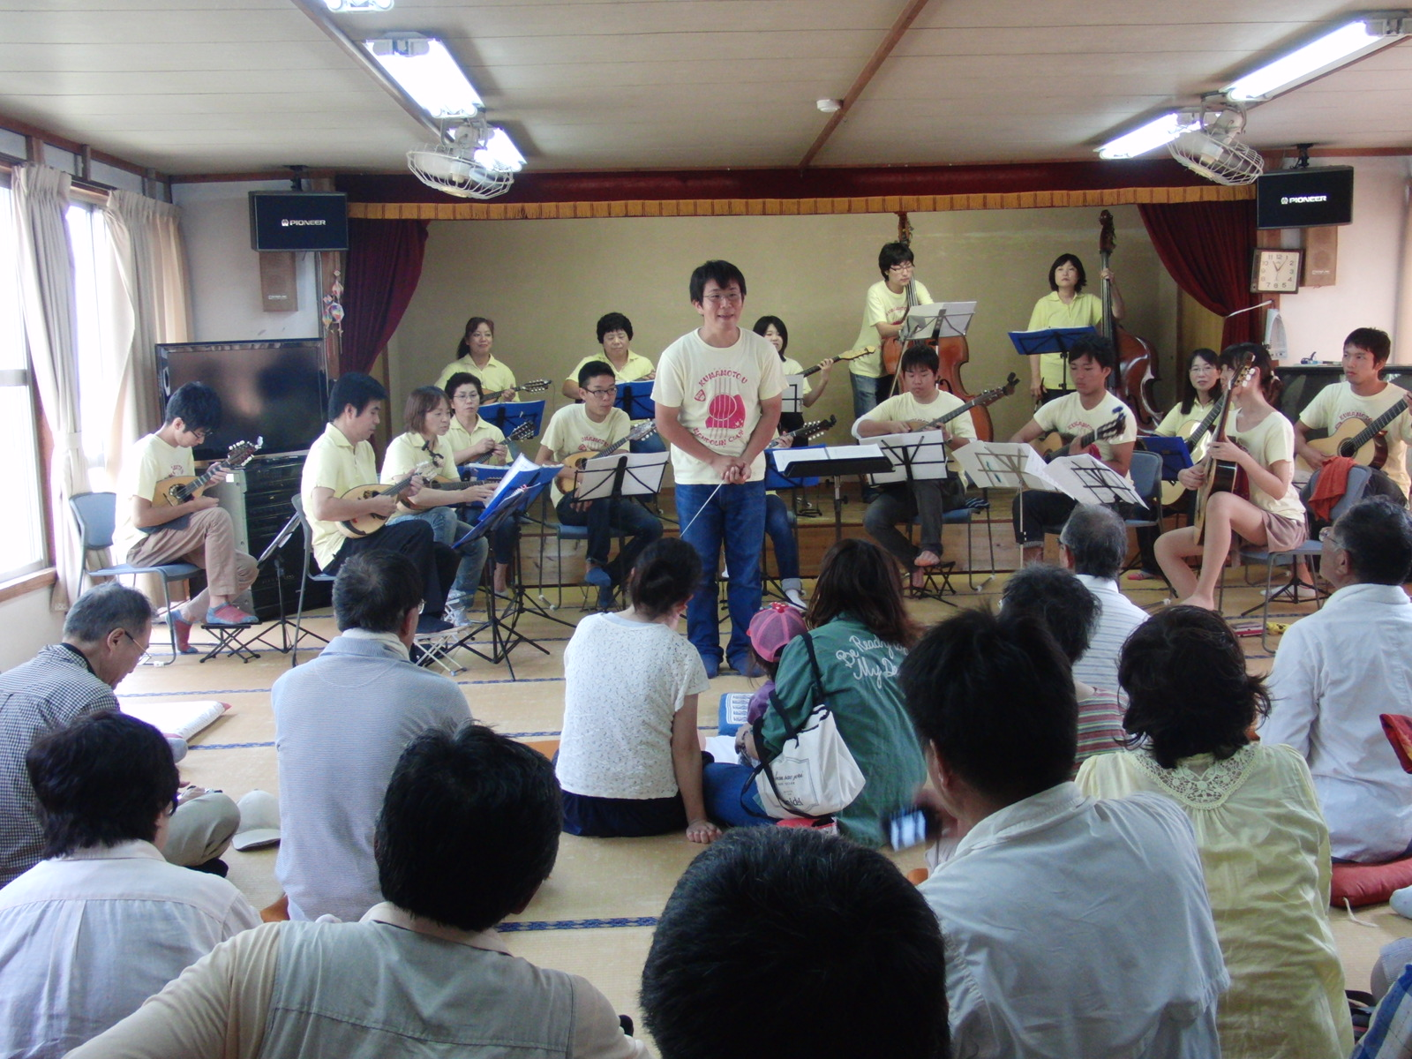
“文化イベントのある夏休み”のリゾートアイランド
Notes:
２つめに文化イベントのある夏休みのリゾートアイランドについてです。
大学が夏季休業中の９月中旬に

Slide 15

マンドリンコンサート
拡張子：asf
リンクにする
拡張子：asf
リンクにする

Slide 16
大学生の合宿・キャンプの実態3
地元の人と交流したい理由
●合宿の目的にもよると思いますが、地域の人と交流して、そこ に住んでいる人にしか分からないようなことを教えてもらうの もおもしろいと思います。
●自分の価値観を広げることができるから
●地域の人達と交流できるとまた来たいと思えるし、 来た時に サービスしてくれそうだから。
●地元ならではの情報が聞けそうだから
●部活動ならば試合の相手が見つかったり、練習場を借りるこ とが出来たり、新しい可能性が広がるかも知れないから
●面白い話が聞けそうだから
●良い経験になると思うから

Slide 17
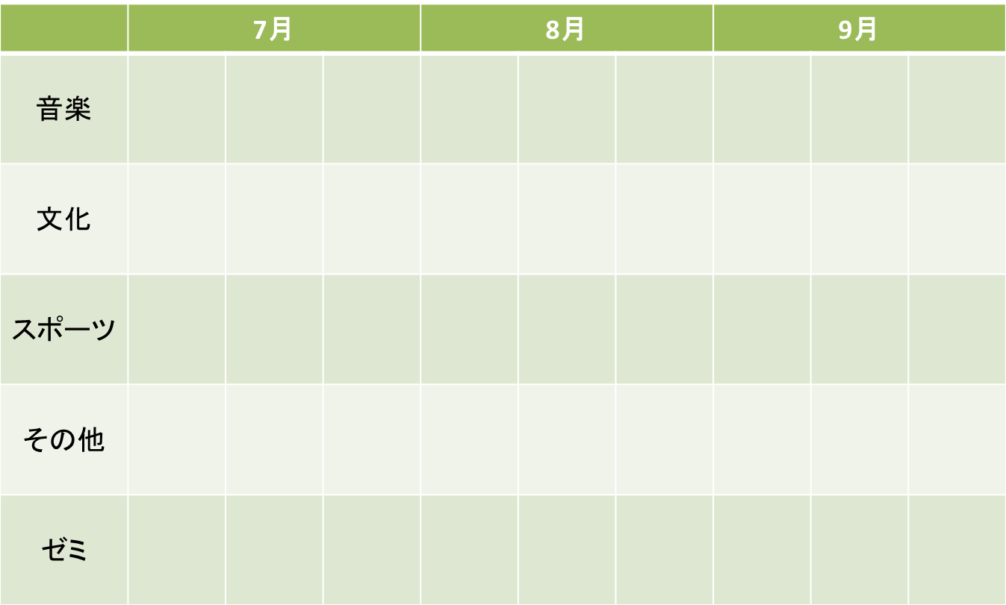
夏休みの合宿“談合”モデル
マンドリン
ジャズ
オーケストラ
ギター
吹奏楽
Djambe-KAN
映画
落語
人形劇
カメラ
英会話
パフォーマンス書道
バドミントン
バレー
サッカー
卓球
バスケットボール
ソフトボール
ウミガメ保護活動
水辺の生物観察
ウミガメ保護活動
天の川観測
流星群観測
観光客調査
設計案発表会
長崎－熊本学生合同研修
海洋生物研究会

Slide 18
学生1人に\1,000-の補助
学生の合宿を湯島へ
50万円
500人
（50組）
宇土市 上天草市 天草市 で連携
50万円×3市＝150万円＝1500人
750人×２泊

Slide 19
YUSHIMA
student
power
文化イベントのある夏休み
のリゾート アイランド
空き家の活用
2つの提案
Notes:
まずはじめに本提案の事例として２つのプロジェクトを説明します。
１つが空き家の活用に関するもの、もう一つが文化イベントのある夏休みのリゾートアイランドです。

Slide 20
双方のメリット
学生のメリット
経費負担の減額
安定した合宿場所の確保
地元の人との交流
地域への貢献
研究の促進
実務体験
地元のメリット
交流による刺激
一般観光客の増加
経済効果（宿泊費など）
子どもの教育機会
お金をかけずにイベント/ 学習

Slide 21
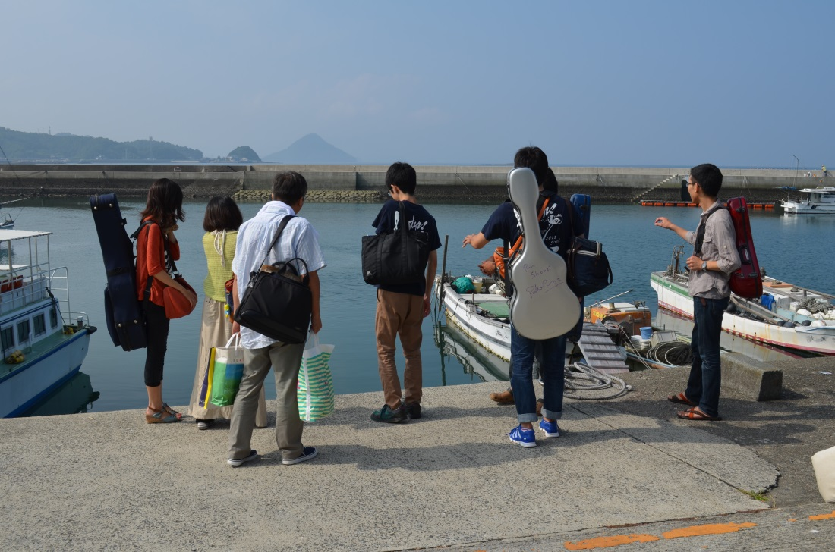
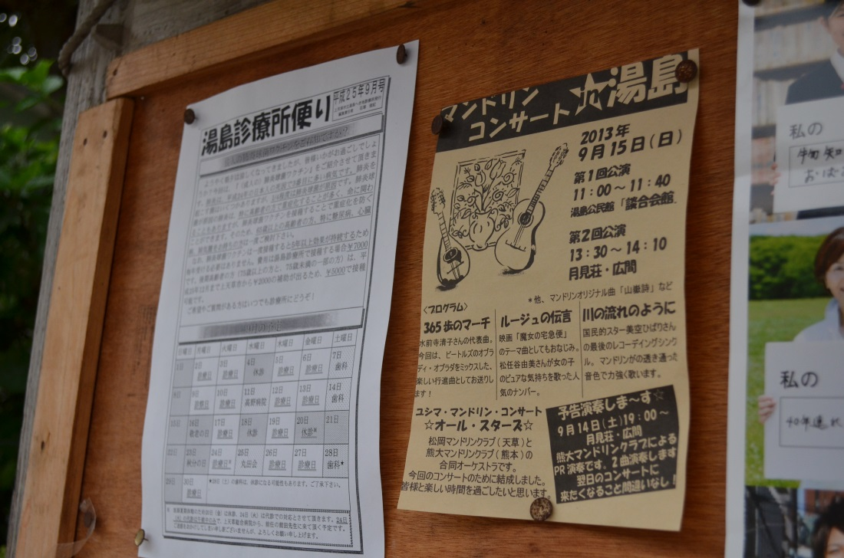
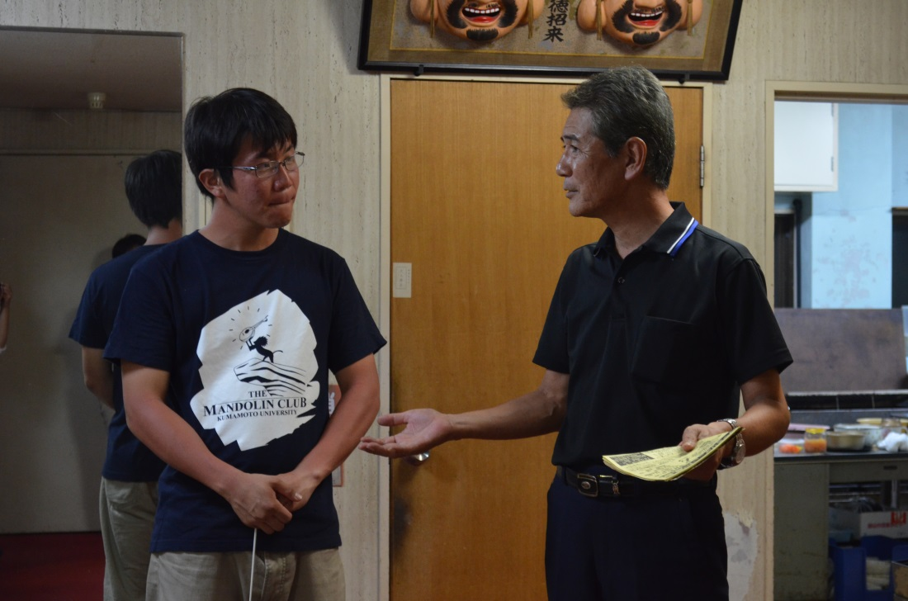
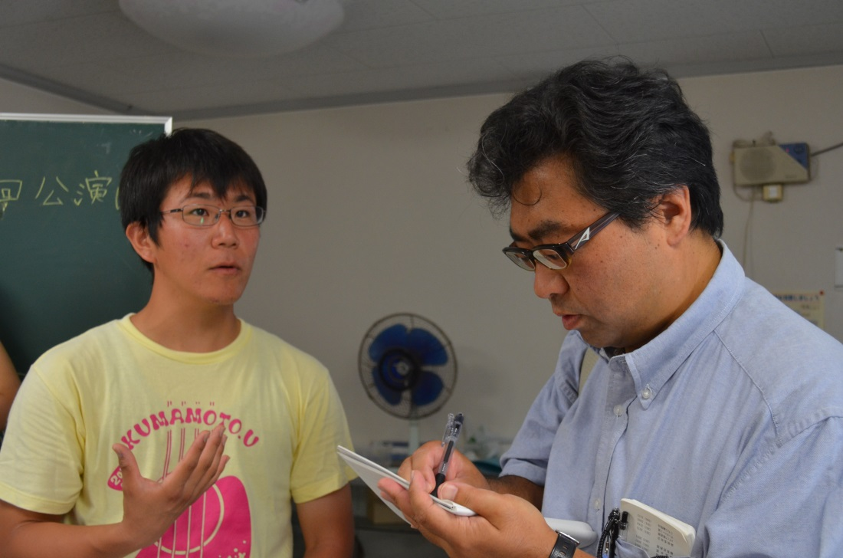

Slide 22
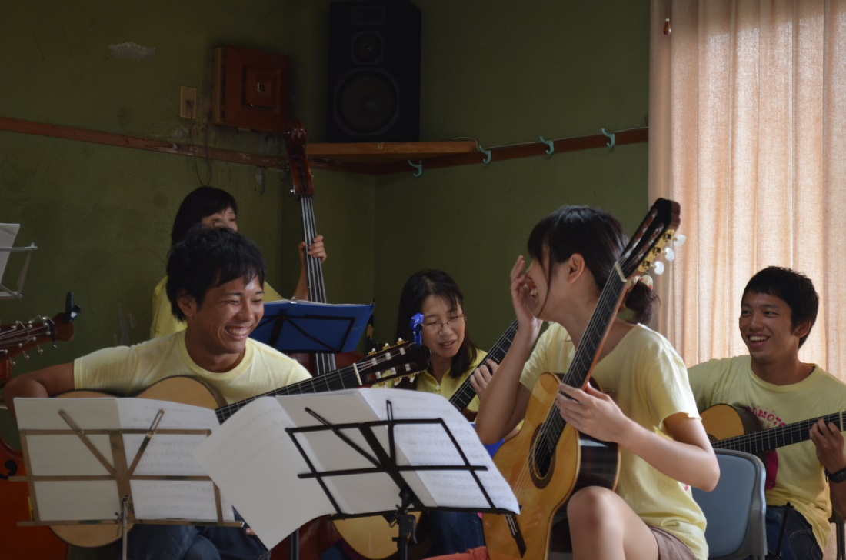
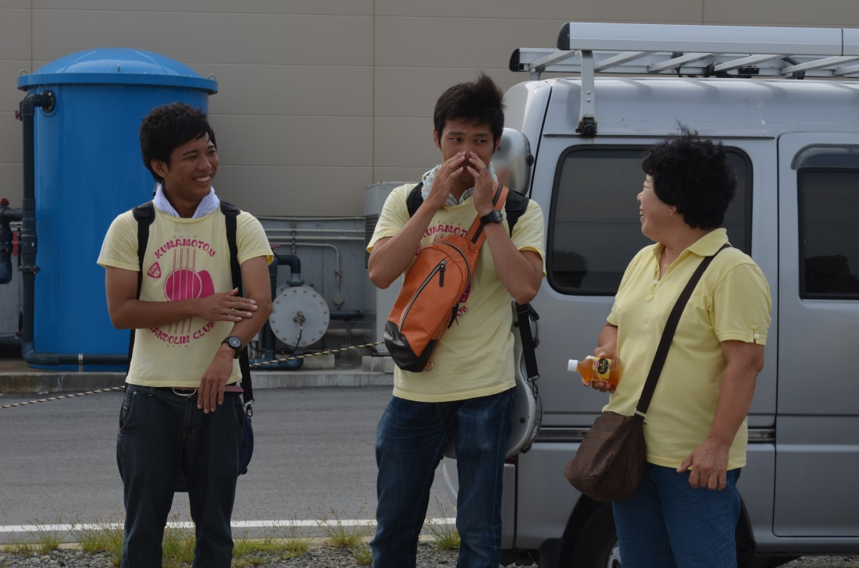

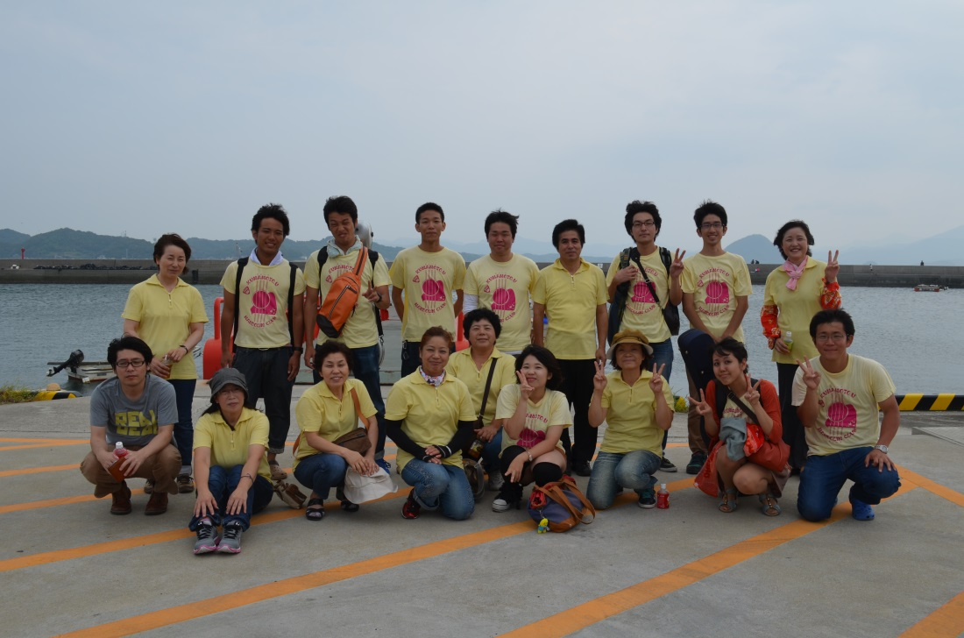

Slide 23
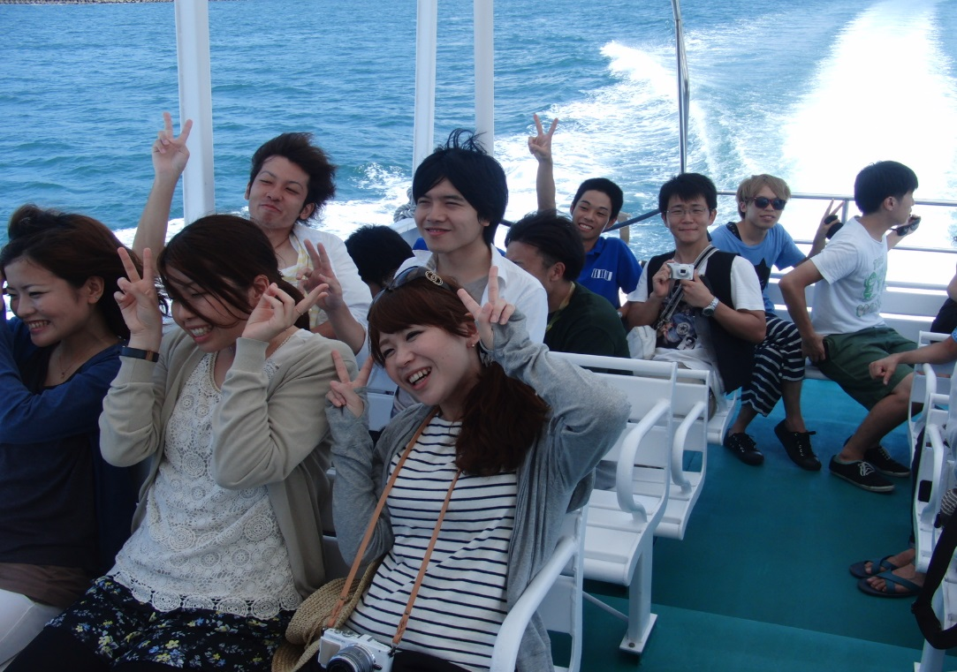

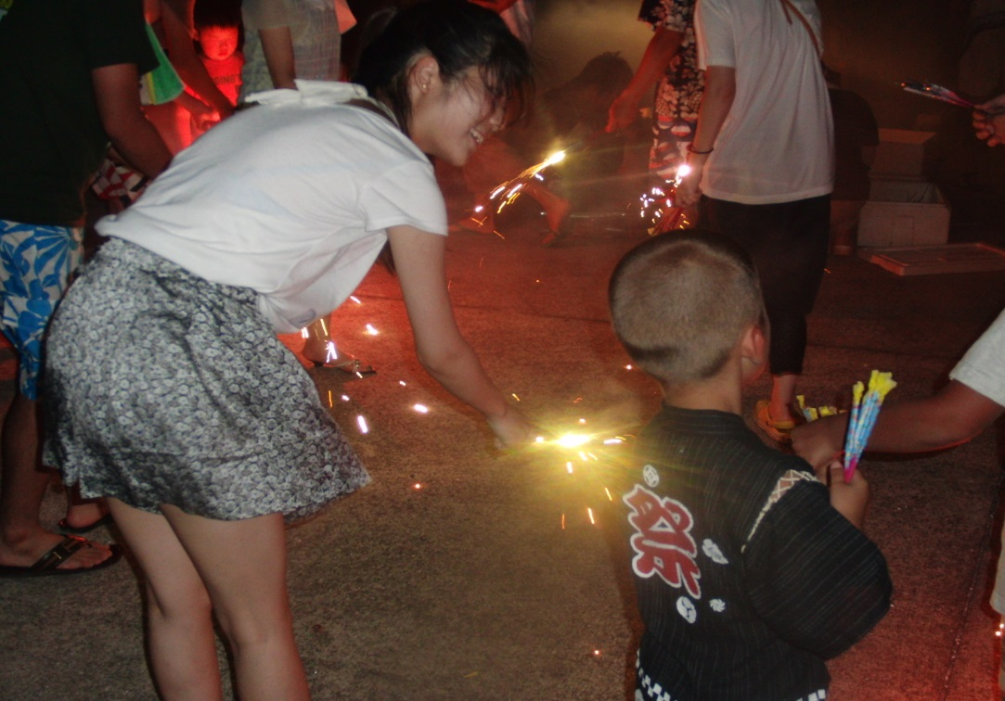
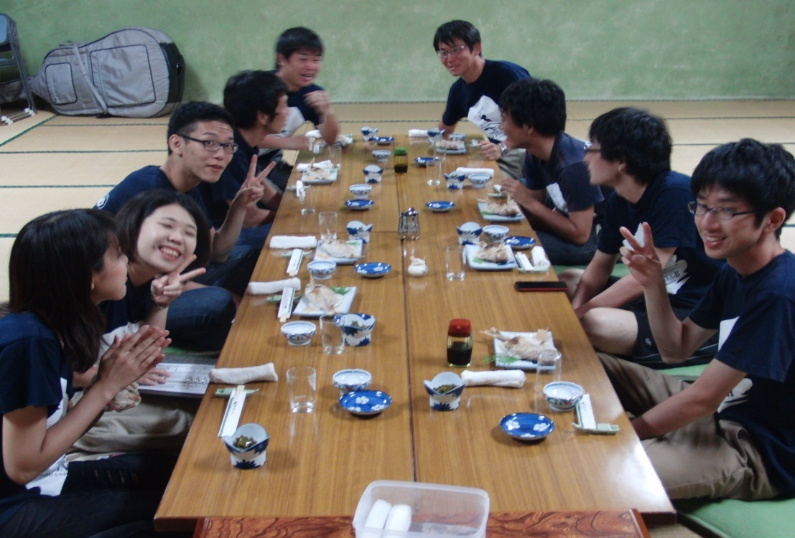

Slide 24
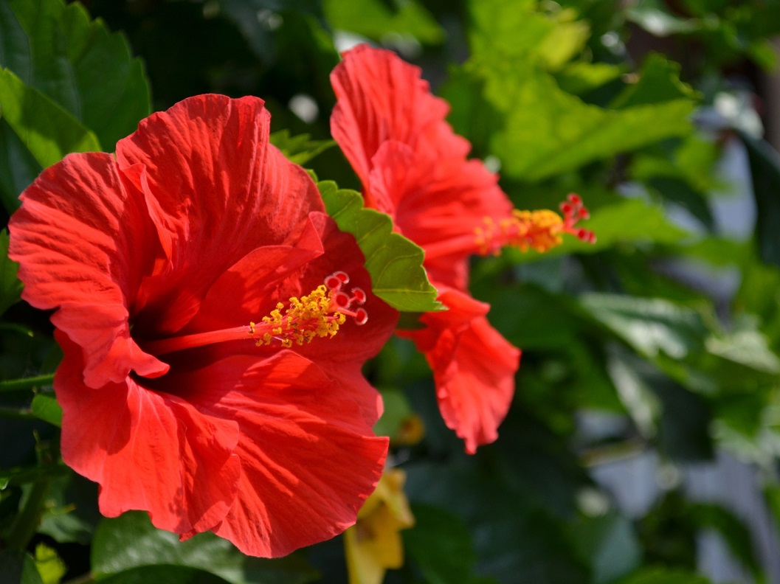
“四郎”世代を島に

Slide 25
ご清聴ありがとうございました。

